Slide 1
Programmazione e Laboratorio di Programmazione
Manualistica 1
Variabili e costanti

Slide 2
Definizione di una variabile
Sintassi:
tipo_variabile nome_variabile;
Modifiche allo stato della memoria:
a) alloca il numero di locazioni previste per memorizzare un valore di tipo tipo_variabile
b) associa alla variabile il nome nome_variabile
Esempio:
int prova;

Slide 3
I tipi predefiniti
char: caratteri ASCII
Lunghezza: 8 bit
Range: da -128 a 127
Esempio: char c;
int: numeri interi con segno
Lunghezza: 16 bit
Range: da -32.768 a 32.767
Esempio: int x;

Slide 4
I tipi predefiniti
float: numeri reali
Lunghezza: 16 bit
Range: da 1.175494351 E –38
a 3.402823466 E +38
Esempio: float x;
double : numeri reali in precisione doppia
Lunghezza: 32 bit
Range: da 2.2250738585072014 E –308
a 1.7976931348623158 E +308
Esempio: double x;

Slide 5
I qualificatori di tipo
Qualificatori:
anteposti ad un tipo predefinito ne modificano la rappresentazione di default
Elenco qualificatori:
  short
  long
  signed
  unsigned

Slide 6
I qualificatori di tipo: esempi
unsigned char:
Lunghezza: 8 bit
Range: da 0 a 255
Esempio: unsigned char c;
unsigned int:
Lunghezza: 16 bit
Range: da 0 a 65.535
Esempio: unsigned int x;

Slide 7
I qualificatori di tipo: esempi
long int:
Lunghezza: 32 bit
Range: da -2.147.483.648
a +2.147.483.647
Esempio: long int x;
unsigned long int:
Lunghezza: 32 bit
Range: da 0
a +4.294.967.295
Esempio: unsigned long int x;

Slide 8
Definizione di un puntatore
Puntatore
variabile che contiene l’indirizzo di un’altra variabile
Definizione di un puntatore:
tipo_variabile *nome_puntatore
tipo_variabile: indica che nome_puntatore conterrà l’indirizzo di una variabile di tale tipo
Esempio: int x, *pun_intero;
pun_intero = &x;

Slide 9
Sinonimi per i nomi di tipo
Sintassi:
typedef nome_tipo nome₁, …. nome_{n}
Effetto:
nome₁, …., nome_{n} diventano sinonimi del nome di tipo nome_tipo

Slide 10
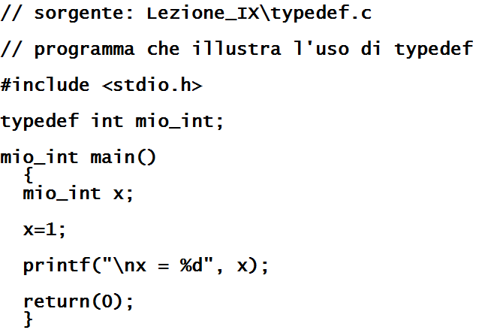
Sinonimi per i nomi di tipo
Esempio:

Slide 11
Le costanti per i tipi predefiniti
Costanti di tipo int:
numero intero con o senza segno
  Esempio: +28, –34, 151
Costanti di tipo double :
a) parte intera, con o senza segno, e parte decimale separate da un punto, sempre presente
  b) è ammessa la notazione scientifica
  Esempio: +341.8, –34., 21.3E-8, +48.324E+5

Slide 12
Le costanti per i tipi predefiniti
Costanti di tipo float:
come per i double ma il numero è sempre seguito dal suffisso F o f.
  Esempio: +341.8F, –34.f, 21.3E-8F, +48.324E+5f
Costanti di tipo char:
carattere racchiuso tra apici, equivale al valore del codice ASCII per il carattere
  Esempio: - ‘S’ (codice ASCII: 83)
  - ‘c’ (codice ASCII: 67)
  - ‘,’ (codice ASCII: 44)
  - ‘+’ (codice ASCII: 43)

Slide 13
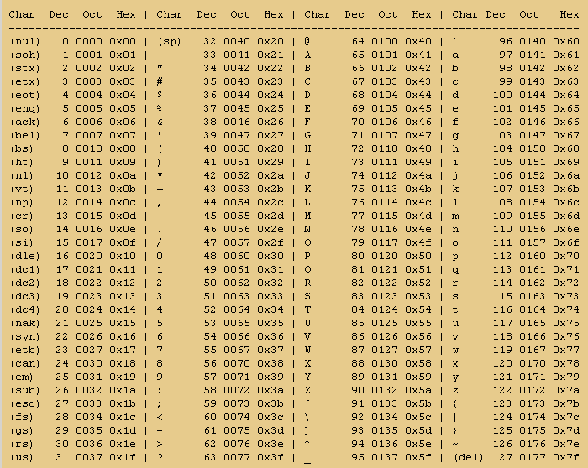
La tabella dei codici ASCII
Tabella dei codici ASCII

Slide 14
Le costanti per i puntatori
NULL:
indica che il puntatore non contiene l’indirizzo di alcuna variabile

